Slide 1
2019 YILI YGG SUNUMU YDYO KALİTE SÜRECİ 25/12/2019

Slide 2
SWOT ANALİZİ

Slide 3
SWOT ANALİZİ

Slide 4
PAYDAŞ BEKLENTİLERİ
Paydaş Adı | Paydaş Beklentisi | Karşılanma Durumu
Öğrenciler | Eğitimin verimli ve kesintisiz sürmesi | Öğrenci memnuniyet anketi sonucu % 93
Öğretim Görevlileri | Akademik ve İdari süreçlerin yürütülmesi | Öğretim görevlileri memnuniyet anketi sonucu % 89
Rektörlük | İdari ve Akademik süreçlerin yürütülmesi | Tüm talepler zamanında karşılanmaktadır.
Genel Sekreterlik | İdari süreçlerin yürütülmesi | Tüm talepler zamanında karşılanmaktadır.
YÖK | Paydaşlar arası memnuniyeti arttırma, İşlemlerin mevzuata uygun yapılması | YÖKSİS üzerinden Öğretim Görevlisi ilanına çıkılıp Öğretim Görevlisi alımı ilgili yönetmeliğe uygun yapıldı.
İdari Birimler / Koordinatörlükler | İşbirliği yapılması | PDR Merkezi tarafından YDYO Öğr. Görevlilerine Psikolojik Dayanıklılık Atölye çalışması yapıldı.
Diğer Akademik Birimler | İşbirliği yapılması | Hukuk Fakültesinin talebi üzerine tüm öğrencilere öğrenme ve dil becerilerini geliştirme konulu seminer düzenlendi.
Yurt Dışı Yükseköğrenim Kurumları | Eğitim İşbirliği | Leicester Üniversitesi ile protokol devam etmektedir.
Yayınevleri | İşbirliği yapılması | Öğretim Görevlileri ve öğrenciler için yayınevinden kitap temin edildi.
Öğrenci Velileri | Öğrencilere doğru bilgi ve gerekli desteği vermek | İşbirliğimiz devam etmektedir.
Yabancı Diller Yüksekokul çalışanları | Motivasyon, kariyer, ücret, devamlılık | CELTA eğitimi yapıldı, hizmet içi mesleki gelişim eğitimleri yapıldı, motivaston artırıcı etkinlikler düzenlendi.

Slide 5
SÜREÇ PERFORMANS GÖSTERGELERİ (SPİK )

Slide 6
SÜREÇ PERFORMANS GÖSTERGELERİ (SPİK )
19 | Öğrencilerin Dahil Edildiği Projelerin Başarı Oranı | 2.4.5. | Bu hedef sadece fakülteleri ilgilendirmektedir.
20 | Öğrencilerin Dahil Edildiği Projelerden Memnuniyet Oranı | 2.4.5. | Bu hedef sadece fakülteleri ilgilendirmektedir.
21 | Online Derslerin Başarı Oranı | 2.6.1. | Bu hedef sadece fakülteleri ilgilendirmektedir.
22 | Kullanıcı Memnuniyet Oranı (Gastronomi Eğitim Mutfağından) | 1.7.7 | Bu hedef sadece fakülteleri ilgilendirmektedir.
23 | Major Hata Sayısı | 1.3.1.-1.3.3.-1.3.5. | Ölçülmedi | 0 | 0 | 0 | 0 | 0 | 0 | 0 | 0 | 0 | 0 | 0
24 | Düzeltici Faaliyet Kapanma Hızı | 1.3.1.-1.3.3.-1.3.5. | Ölçülmedi | 100% | 0 | 0 | 0 | 0 | 0 | 0 | 0 | 0 | 0 | 0
25 | Risk Azaltma Oranı | 1.3.1. | Ölçülmedi | 20% | 0 | 0 | 0 | 0 | 0 | 0 | 0 | 0 | 0 | 0
26 | Kalite Hedefleri Gerçekleşme Oranı | 1.3.1. | Ölçülmedi | 100% | 0 | 0 | 0 | 0 | 0 | 0 | 0 | 0 | 0 | 0
27 | KYS İç Denetim Puanı | 1.3.1. | Ölçülmedi | 85% | 0 | 0 | 0 | 0 | 0 | 0 | 0 | 0 | 0 | 84%
28 | Şikayet Sayısı | 1.3.2. | Ölçülmedi | 1 | 0 | 0 | 0 | 0 | 0 | 0 | 0 | 0 | 0 | 0
29 | Şikayet Çözüm Memnuniyet Oranı | 1.3.2. | Ölçülmedi | 100% | 0 | 0 | 0 | 0 | 0 | 0 | 0 | 0 | 0 | 0
30 | Tekrarlayan Şikayet Sayısı | 1.3.2. | Ölçülmedi | 0 | 0 | 0 | 0 | 0 | 0 | 0 | 0 | 0 | 0 | 0
31 | Çevre Kazası Sayısı | 1.3.3. | Ölçülmedi | 0 | 0 | 0 | 0 | 0 | 0 | 0 | 0 | 0 | 0 | 0
32 | İş Kazası Sayısı | 1.3.5. | Ölçülmedi | 0 | 0 | 0 | 0 | 0 | 0 | 0 | 0 | 0 | 0 | 0
33 | İş Kazası Ağırlık Oranı | 1.3.5. | Ölçülmedi | 0 | 0 | 0 | 0 | 0 | 0 | 0 | 0 | 0 | 0 | 0
34 | Öneri Sayısı | 1.3.6. | Ölçülmedi | 1 | 0 | 0 | 0 | 0 | 0 | 0 | 0 | 0 | 0 | 0
35 | Önerilerin Hayata Geçirilme Oranı | 1.3.6. | Ölçülmedi | 85% | 0 | 0 | 0 | 0 | 0 | 0 | 0 | 0 | 0 | 0
36 | Personel Performans Oranı | 1.8.3. | Ölçülmedi | DD
37 | Süreç Memnuniyet Oranı (İç Müşteri) | 1.14.1 | Ölçülmedi | >=70% | 0 | 0 | 0 | 0 | 0 | 88% | 0 | 0 | 0 | 0
2018 GENEL SONUÇ |  |  |  |  |  |  |  |  |  | SEMBOLLERİN ANLAMLARI
TOPLAM HEDEF SAYISI
TUTAN HEDEF SAYISI |  |  |  |  |  |  |  |  |  |  |  | Mükemmel |  |  |  |  |  | İyileştirilmeli
TUTMAYAN HEDEF SAYISI |  |  |  |  |  |  |  |  |  |  |  | 100-90 |  |  |  |  |  | 79-60
ORTALAMA PERFORMANS
SONUÇ |  |  |  |  |  |  |  |  |  |  |  | Başarılı |  |  |  |  |  | Başarısız
SEMBOL |  |  |  |  |  |  |  |  |  |  |  | 89-80 |  |  |  |  |  | 59-0
KIRMIZI İLE YAZILANLAR ÜNİVERSİTENİN TÜM SÜREÇLERİNİN ORTAK HEDEFLERİDİR.
STRATEJİK PLAN NO SU OLMAYAN HEDEFLER KYS ve ŞYS KAPSAMINDA VERİLMİŞTİR.
Form No:KY-FR-0005 Yayın Tarihi:03.05.2018 Değ.No:0 Değ. Tarihi:-

Slide 7
KALİTE FAALİYET PLANLARI

Slide 8
KALİTE FAALİYET PLANLARI

Slide 9
KALİTE FAALİYET PLANLARI

Slide 10
KALİTE FAALİYET PLANLARI

Slide 11
RİSK ANALİZİ

Slide 14
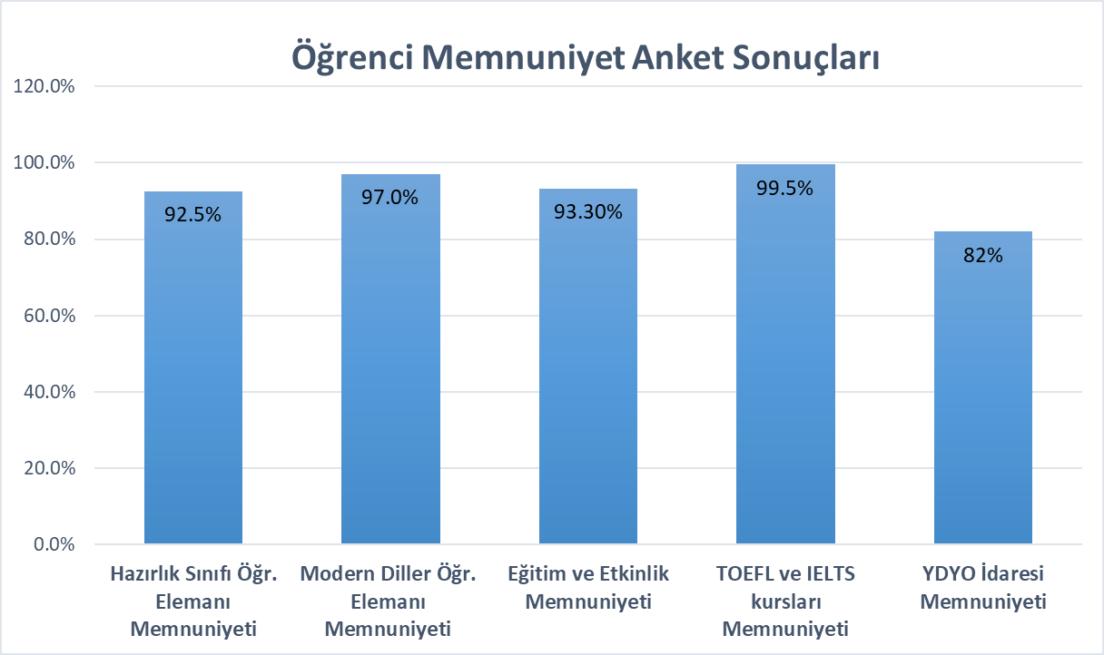
MEMNUNİYET ÖLÇÜM SONUÇLARI

Slide 15
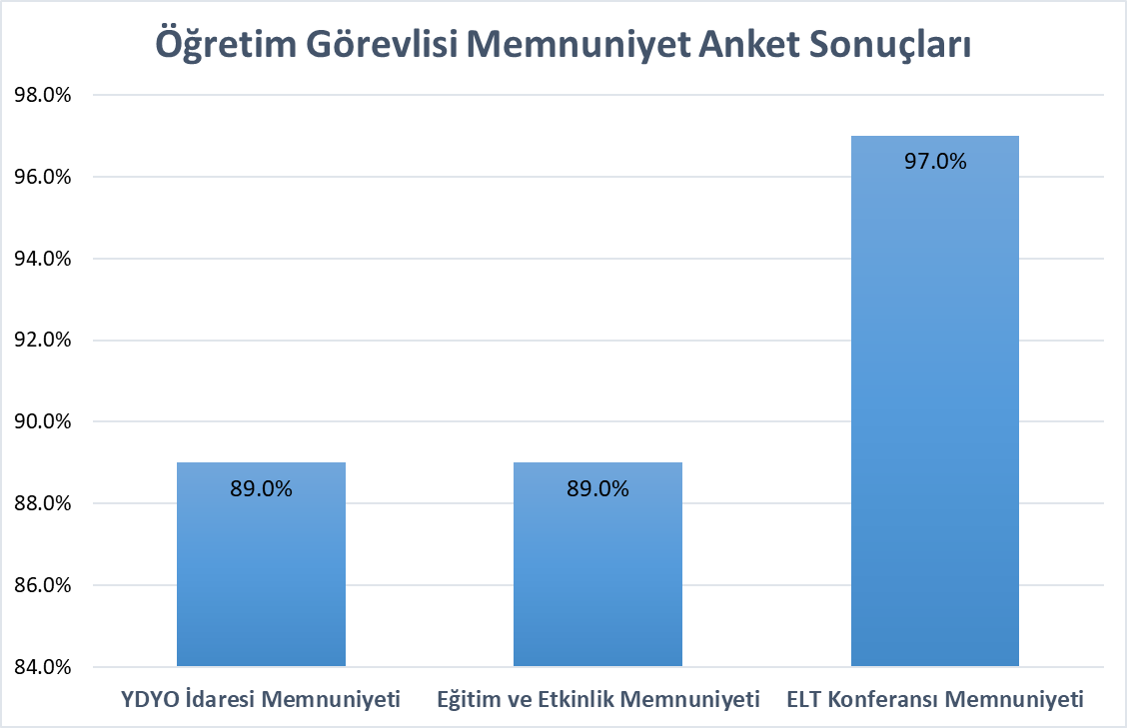
MEMNUNİYET ÖLÇÜM SONUÇLARI

Slide 16
DÜZELTİCİ FAALİYETLER (2019)
2019 yılı iç denetiminde Sürecimize yönelik DF formu açılmamıştır.

Slide 17
GELEN ŞİKAYETLER VE SONUÇLARI
Şikayet Tarihi | Şikayet Konusu | Sonuç
02 Ocak 2019 | Hazırlık Sınıfı Ders Başlangıç Saatinin 09.00 olması | Öğrencinin bir sonraki okuduğu kurda dersi 09:30’da başladığı için şikayete konu olan memnuniyetsizlik durumu çözüldü.
11 Ekim 2019 | Almanca dersinde Öğrenci - Öğr. Gör. arasında yaşanan sıkıntı | Öğrenci ve Öğr. Gör. ile görüşmeler yapıldı. Fakat öğrenci henüz şikayetini geri çekmedi.

Slide 23
İÇ DENETİMLER
KYS İç Denetim Puanı 95%

Slide 24
KAYNAK İHTİYACI
Hazırlık Modülünün Bilgi İşlem Müdürlüğü tarafından Öğrenci Bilgi Sistemine tanımlanması talebinde bulunulmuştur.
Arşiv için çelik dolap talebinde bulunulmuştur.

Slide 25
SÜREKLİ İYİLEŞTİRME ÖNERİLERİ
Hazırlık Modülünün Öğrenci Bilgi Sisteminde tanımlı olmamasından dolayı öğrenciler yoklama ve ders notları takibini kendileri yapamamaktadır. Hazılık Modülünün sisteme tanımlanması öğrenci memnuniyetinin artmasına katkı sağlayacaktır.
Öğrencilerin Fakültedeki öğretim elemanları ile bir araya gelmesi İngilizce öğrenme motivasyonlarını artırmakta olup, daha disiplinli çalışmalarını sağlamaktadır.

